Slide 1

Безопасность детей в летний период
Консультация для родителей
Сунгурова И.В., старший воспитатель
Буявчи Л.И., педагог-пихолог
2022 г.

Slide 2

Лето — самое короткое и долгожданное время года для детей и их родителей. Пока есть возможность, хочется успеть всё: вволю погулять, искупаться, покататься на велосипеде, и заняться другими увлекательными делами, на которые зимой никогда не хватает времени. А чтобы летние месяцы не омрачились травмами и болезнями — достаточно соблюдать правила безопасности летом для детей: и взрослым, и, конечно, самим детям.
Даже если ваш ребёнок осторожен, всё равно почаще напоминайте ему об основах безопасного поведения летом. Как показывает опыт врачей-травматологов и педиатров, даже взрослые не всегда знают, как вести себя в экстренной ситуации, а дети — тем более.

Slide 3
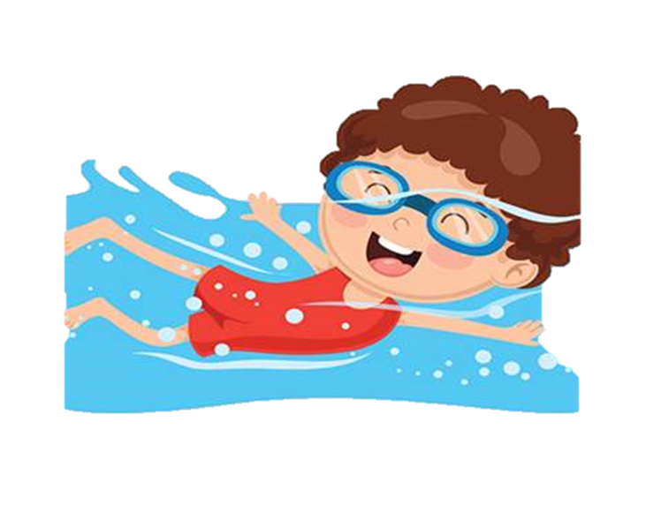
Безопасное поведения на воде
Главное условие безопасности – купаться в сопровождении кого-то из взрослых. Необходимо объяснить ребенку, почему не следует купаться в незнакомом месте, особенно там, где нет других отдыхающих. Дно водоема может таить немало опасностей: затопленная коряга, острые осколки, холодные ключи и глубокие ямы.
Прежде чем заходить в воду, нужно понаблюдать, как она выглядит. Если цвет и запах воды не такие, как обычно, лучше воздержаться от купания.
Также дети должны твердо усвоить следующие правила:
игры на воде опасны (нельзя, даже играючи, «топить» своих друзей или
«прятаться» под водой);
категорически запрещается прыгать в воду в не предназначенных для
этого местах;
нельзя нырять и плавать в местах, заросших водорослями;
не следует далеко заплывать на надувных матрасах и кругах;
не следует звать на помощь в шутку.

Slide 4

Безопасность поведение в лесу
Прогулка в лес – это очень хороший отдых, который укрепляет здоровье,
знакомит ребенка с родной природой. Но есть некоторые правила, с которыми
взрослые должны обязательно ознакомить ребенка, так как лес может таить в себе опасность.
Расскажите ребенку о ядовитых грибах и растениях, которые растут в лесу, на полях и лугах. Объясните, что надо быть осторожными и отучиться от вредной привычки пробовать все подряд (ягоды травинки). Для закрепления знаний полезно использовать настольные игры-классификации, соответствующий наглядный материал, а в летний сезон во время прогулки в лес показать ядовитые растения и грибы «в живую». Необходимо развивать у детей потребность в общении с родителями, умение побороть застенчивость во время обращения к взрослым при появлении симптомов отравления.
Напоминайте ребенку, что ему ни в коем случае нельзя ходить по лесу одному, нужно держаться всегда рядом с родителями. Но что делать, если он чем-то увлекся и не заметил, как заблудился? Объясните ребенку, что не нужно поддаваться
панике и бежать, куда глаза глядят. Как только потерял родителей,
следует кричать громче, чтобы можно
было найти друг друга по голосу, и
оставаться на месте. Малыш должен
твердо знать, что его обязательно
будут искать.

Slide 5

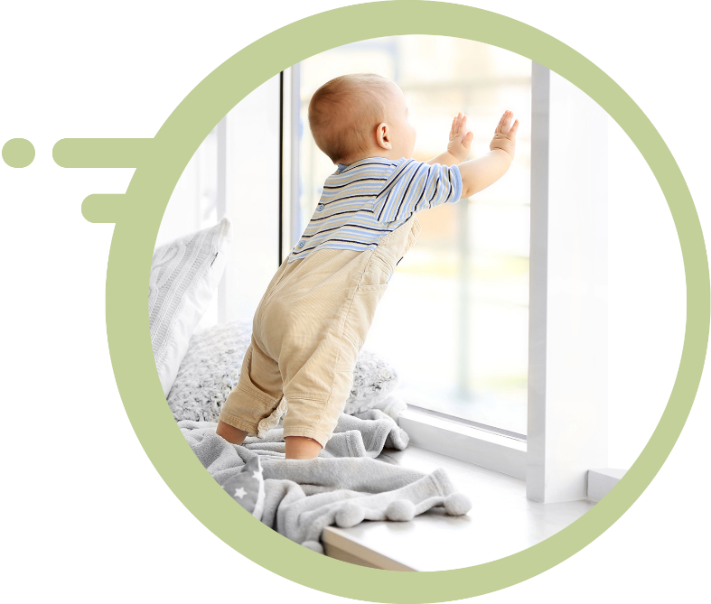
Открытые окна
Не смотря на то, что тема безопасности окон не раз поднималась в
прессе, на телевидении, на интернет-площадках и в разговорах многие
родители считают, что с их ребенком такого просто не может случиться.
Твердая уверенность, что для защиты ребенка достаточно строгого запрета, принесла немало горя. Однако именно запреты продолжают быть одним из самых распространенных способов «защиты» малыша. А между тем, в городские больницы каждое лето доставляются десятки детей, упавших из окна, чей возраст варьируется от полутора до десяти лет. То есть, большая часть пострадавших детей понимает опасность, которая им грозит, но все равно нарушают родительские запреты.
Поскольку на сознательность ребенка рассчитывать не стоит, родителям необходимо предпринять дополнительные шаги для детской безопасности.
1. Не доверяйте антимоскитным сеткам.
2.Если есть возможность выбора, ставьте окна, створки
которых открываются в наклонное положение (вертикальное
или «зимнее» проветривание), зазор.
3. Не пользуйтесь защитными средствами для окон, которые
можете открыть с легкостью.
4. Снимите с окон обычные ручки и замените их на ручки со
встроенным замком.

Slide 6
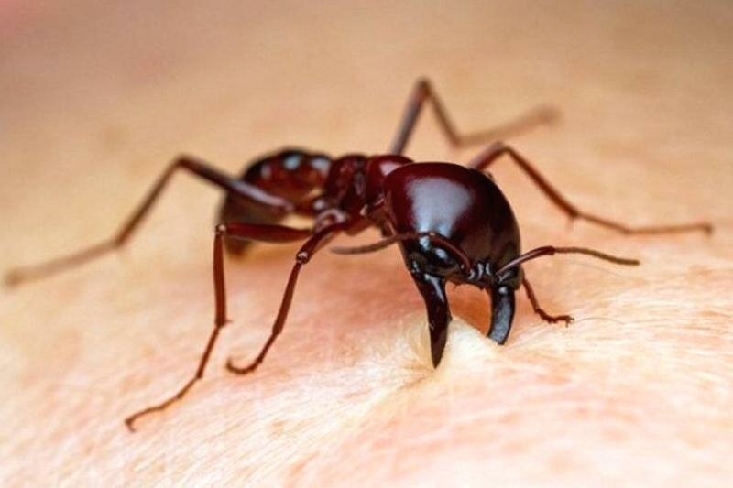
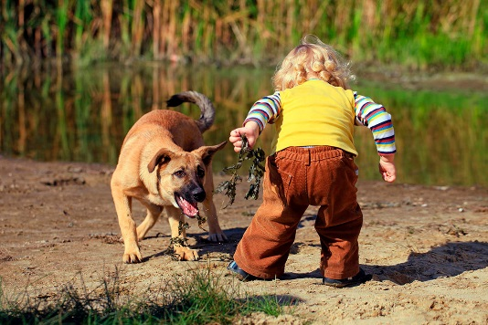
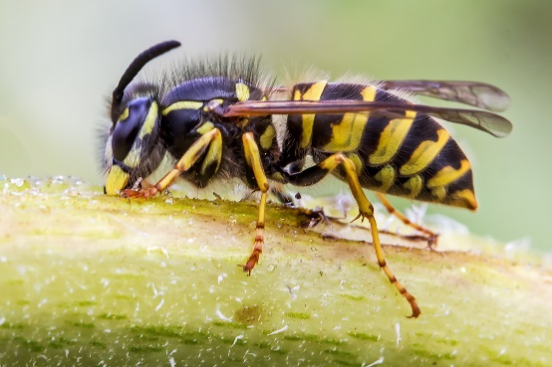
Безопасность при общении с животными
Детям нужно прививать не только любовь к животным, но и уважение
к их способу жизни.
Необходимо объяснить детям, что можно делать и чего нельзя допускать при контактах с животными. Например, можно кормить бездомных собак и кошек, но нельзя их трогать и брать на руки. Нельзя подходить к незнакомым собакам, беспокоить их во время сна, еды, ухода за щенками, отбирать то, во что играют собаки.
Напоминайте детям, что и от кошек, и от собак передаются людям болезни – лишаи, чесотка, бешенство. После того, как погладил животное, обязательно нужно вымыть руки с мылом.
Если укусила собака или кошка, сразу же нужно сказать об этом родителям,
чтобы они немедленно отвели к врачу.
Также, детям необходимо дать знания о насекомых, и напоминать им о том, что даже полезные насекомые (пчелы, муравьи) могут причинить вред.

Slide 7
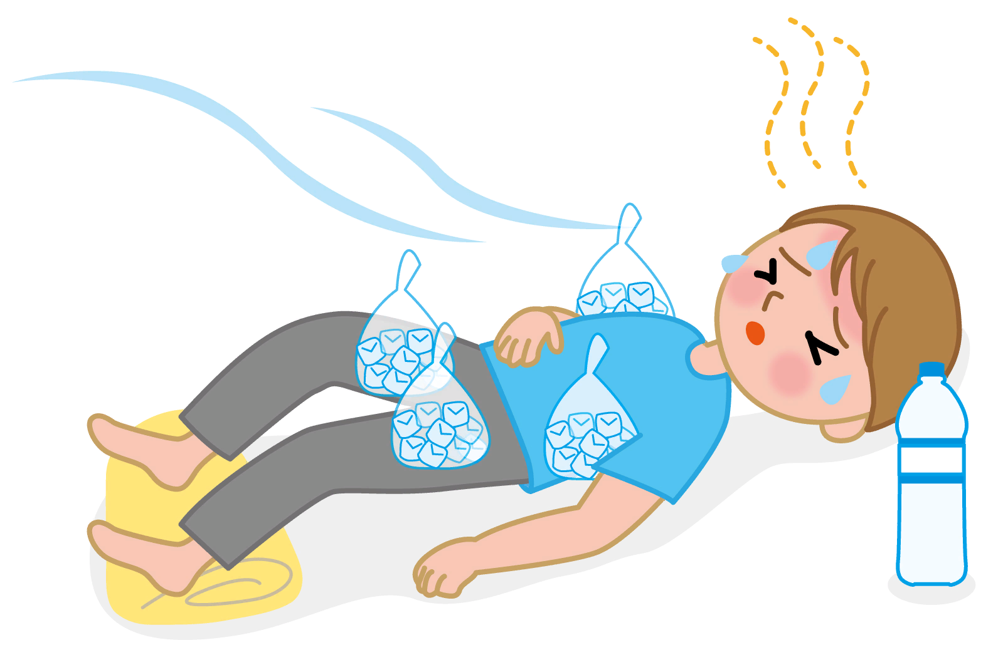
Тепловой удар
Еще одна опасность лета кроется в его главных плюсах: тепле и обилии солнца. В результате,
именно летом часто случаются тепловые и солнечные удары, а так же солнечные ожоги.
Тепловой удар — самый, пожалуй, коварный. В отличие от солнечного, он может случиться и в пасмурную, но жаркую погоду. Симптомы могут варьироваться от сильной головной боли и тошноты
до слабости и сонливости, очень часто его принимают за начало какого-либо простудного заболевания или отравления.
Чтобы предотвратить тепловой удар, прежде всего, старайтесь в жаркую погоду избегать душных и жарких помещений, общественного транспорта. Самое жаркое время дня лучше провести дома, а гулять утром и вечером. Одевайте ребенка в легкую, светлую хлопчатобумажную одежду. Давайте как можно больше жидкости, отдавайте предпочтение жидкой пище. Всегда держите наготове бутылку с водой. При малейших признаках недомогания или жалобах на духоту — дайте ребенку напиться. Избегайте сладких напитков (газированной воды, соков и т.д.) — они не утоляют жажду должным образом. Старайтесь кормить ребенка в жару легкой пищей, избегайте жирных блюд — они повышают вероятность перегрева организма.
Если все-таки это случилось, срочно переместите ребенка в тень.
Положите на голову холодный компресс. Снимите с ребенка всю
лишнюю одежду. Если есть признаки утери сознания, дайте
понюхать ватку, смоченную нашатырным спиртом. Постарайтесь
создать приток свежего воздуха, обмахивая ребенка любым
предметом, который можно использовать как опахало.
Свяжитесь со скорой помощью, опишите симптомы. В большинстве
случаев перечисленных мер должно быть достаточно, но при
тяжелом тепловом ударе может понадобиться госпитализация.

Slide 8
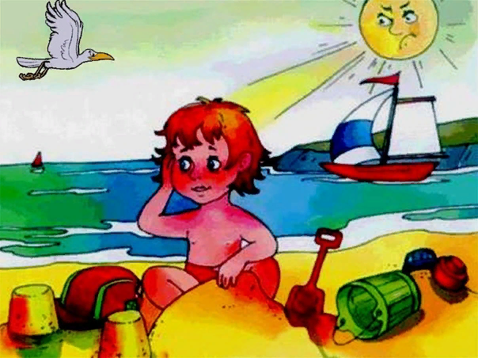
Солнечный удар
Солнечный удар случается реже, только в яркую солнечную погоду. Но последствия его опаснее. Если тепловой удар является просто последствием перегрева, то солнечный удар — это нарушение работы центральной нервной системы из-за перегрева головы. Симптомы его более четкие и понятные, чем у теплового: общая слабость, головная боль, повышенная температура, тошнота, учащенный пульс, в отдельных случаях носовое кровотечение и обмороки.
Предотвратить солнечный удар достаточно просто. Избегайте прогулок в самое жаркое и солнечное время суток (с 11 до 15 часов). Следите, чтобы в жаркую солнечную погоду ребенок всегда находился на улице только в головном уборе. Одевайте ребенка строго по погоде, избегайте синтетических тканей. Позаботьтесь, чтобы ребенок получал достаточно
несладкого питья.
Если ребенок все-таки получил солнечный удар,
меры первой помощи в этом случае должны быть
такие же, как и при тепловом.

Slide 9
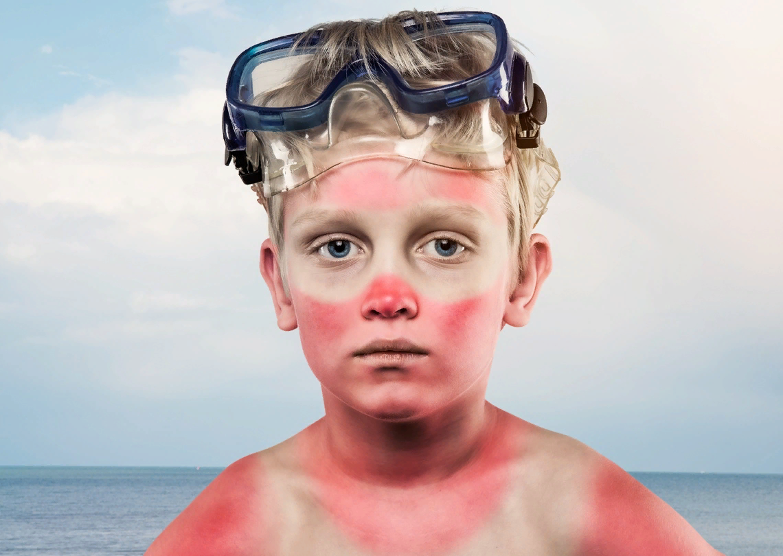
Солнечные ожоги
Солнечные ожоги. Детская кожа сильнее, чем кожа взрослого, подвержена воздействию солнечных лучей. Поэтому ребенок сильнее подвержен солнечным ожогам.
Чтобы предотвратить солнечный ожог, прежде всего, нужно постараться не подвергать кожу ребенка прямому воздействию солнечных лучей в самое жаркое время дня. Выходя на улицу, одевайте ребенка по погоде. На пляже обязательно пользуйтесь солнцезащитным средством с SPF не менее 20 единиц (для светлокожих детей и детей с чувствительной кожей — не менее 30 единиц). Обновляйте крем каждые 2-3 часа, пока у ребенка не появится собственный ровный загар. Старайтесь следить, чтобы ребенок после купания вытирался сразу, не бегал с мокрой кожей.
Если ребенок все-таки получил солнечный ожог,
немедленно окажите первую помощь. Отведите ребенка
в тень, осмотрите ожоги. Просто сильно покрасневшую
кожу достаточно смазать средством после загара, и уже
дома оказать более серьезную помощь. Кожу,
обожженную до волдырей, обрабатывайте как при
термическом ожоге.

Slide 10
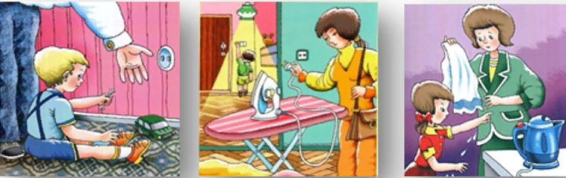
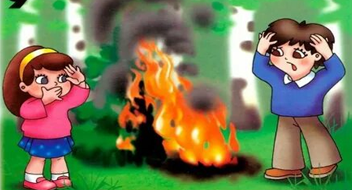
Пожарная безопасность
Пожар может возникнуть в любом месте и в любое время. Поэтому
к нему надо быть подготовленным. Главное, что нужно запомнить
-спички и зажигалки служат для хозяйственных дел, но никак не для игры.
Даже маленькая искра может привести к большой беде в любом месте, даже на улице. Закрепляйте с детьми правила пожарной безопасности:
Не играть со спичками, не разводить костры!
Не включать электроприборы, если взрослых нет дома!
Не открывать дверцу печки!
Нельзя бросать в огонь пустые баночки и флаконы от бытовых химических веществ, особенно аэрозоли!
Не играть с бензином и другими горючими веществами!
Никогда не прятаться при пожаре, ни под кровать, ни в шкаф!
При пожаре звонить 01, 112 (назвать свой адрес, телефон, фамилию и рассказать что горит)!
Не играть с огнем!

